Slide 1


Slide 2
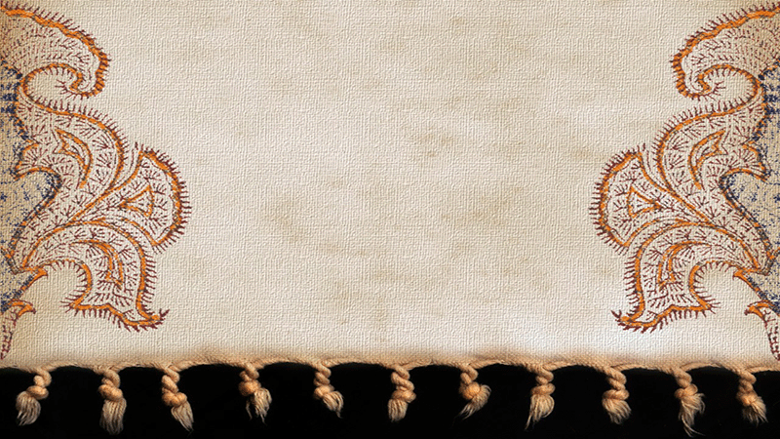
تحلیل بازگشت مفهوم بدن در مواجهه با سازوکارهای کنترلی در نظام‌های اجتماعی

Slide 3

تحلیل بازگشت مفهوم بدن در مواجهه با سازوکارهای کنترلی در نظام‌های اجتماعی

Slide 4


Slide 5

برای دریافت فایل کامل و اسلاید های دقیق این پاورپوینت به همراه منابع به لینک زیر مراجعه نمایید
https://filemega.ir/downloads/3256247/

